Slide 1

GOOGLE MEET
同步遠距教學
以手機平板代替webcam與麥克風教學

Slide 2

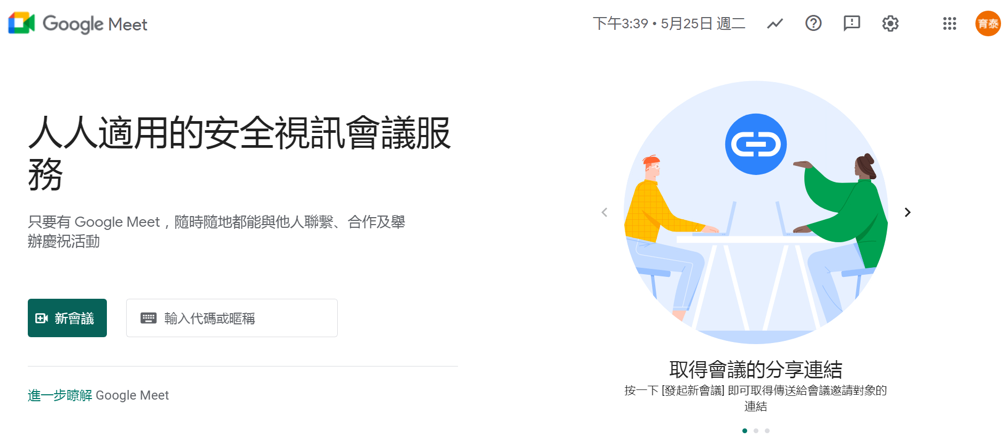
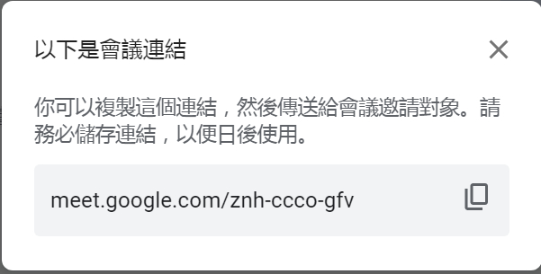
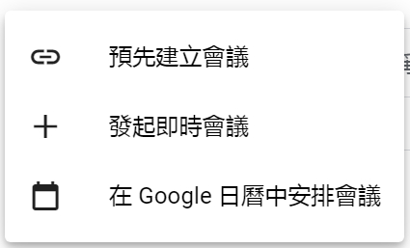
`
電腦版meet網址：https://meet.google.com/，也可至學校首頁防疫專區，開新會議。
一定要用教育帳號建立會議。
可點這裡複製會議連結網址

Slide 3
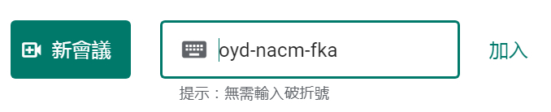
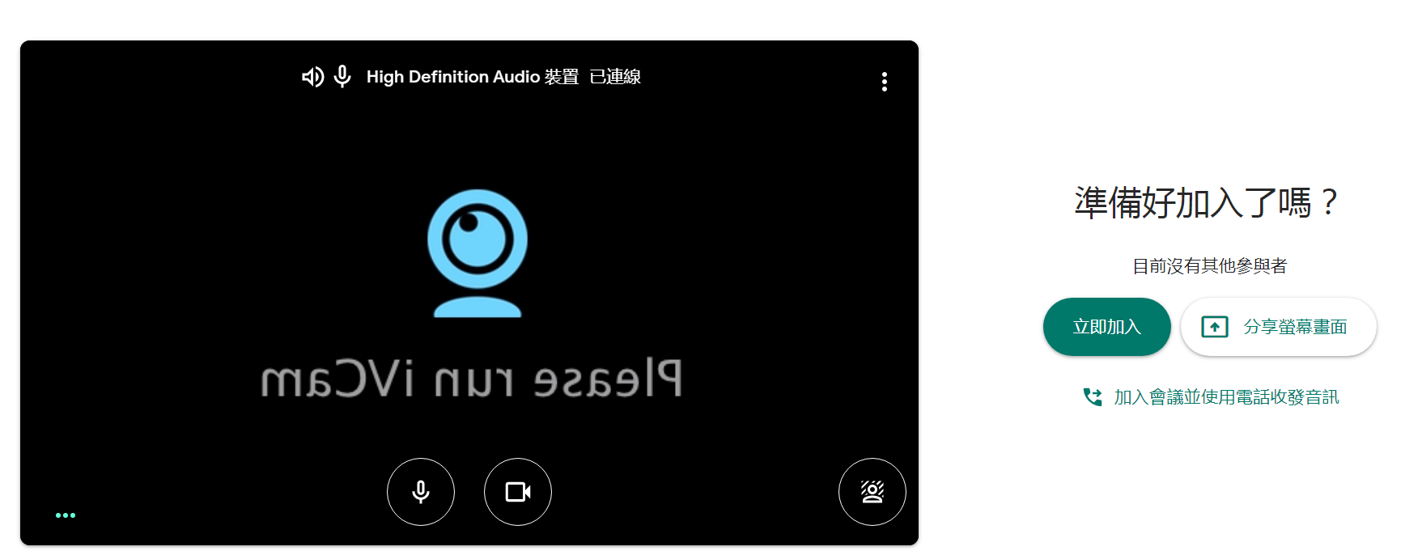
`
建立新會議後，輸入剛剛複製的代碼或用連結網址進入會議。
已經有webcam和麥克風的這樣就能使用了，分享連結或代碼給學生即可。

Slide 4
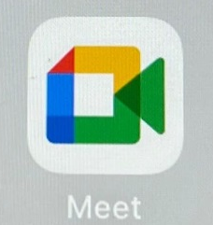
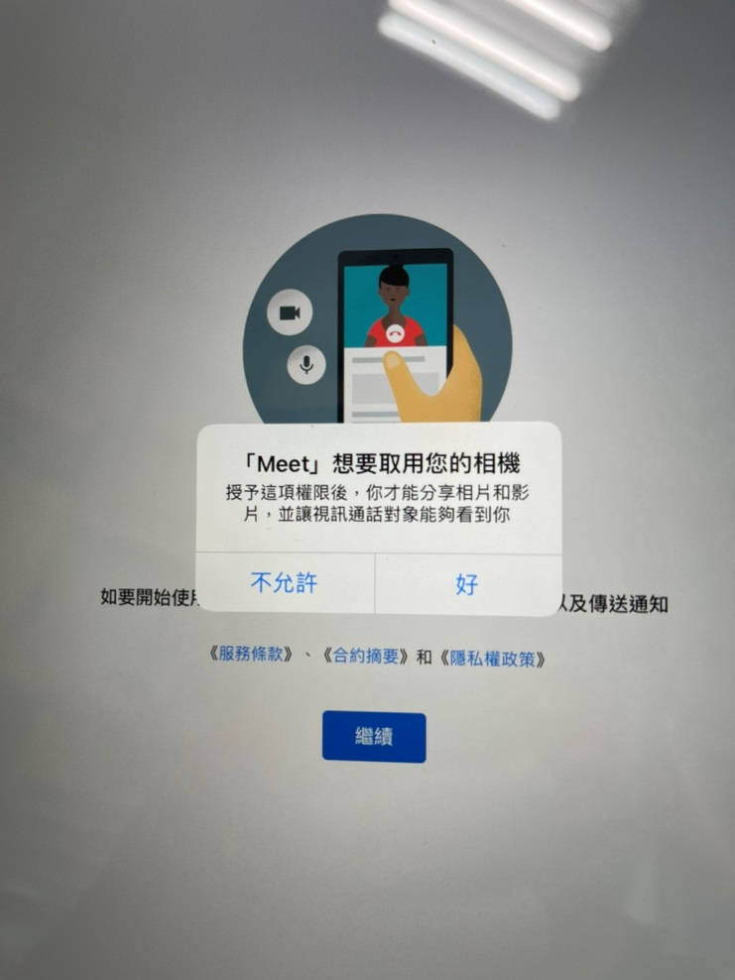
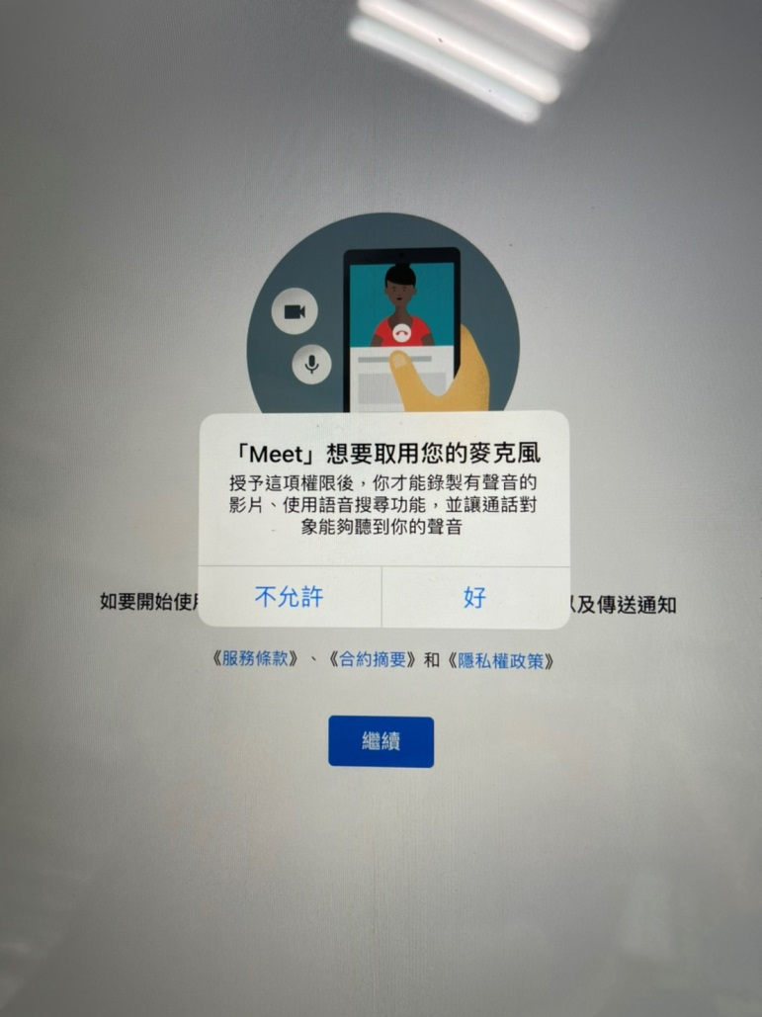
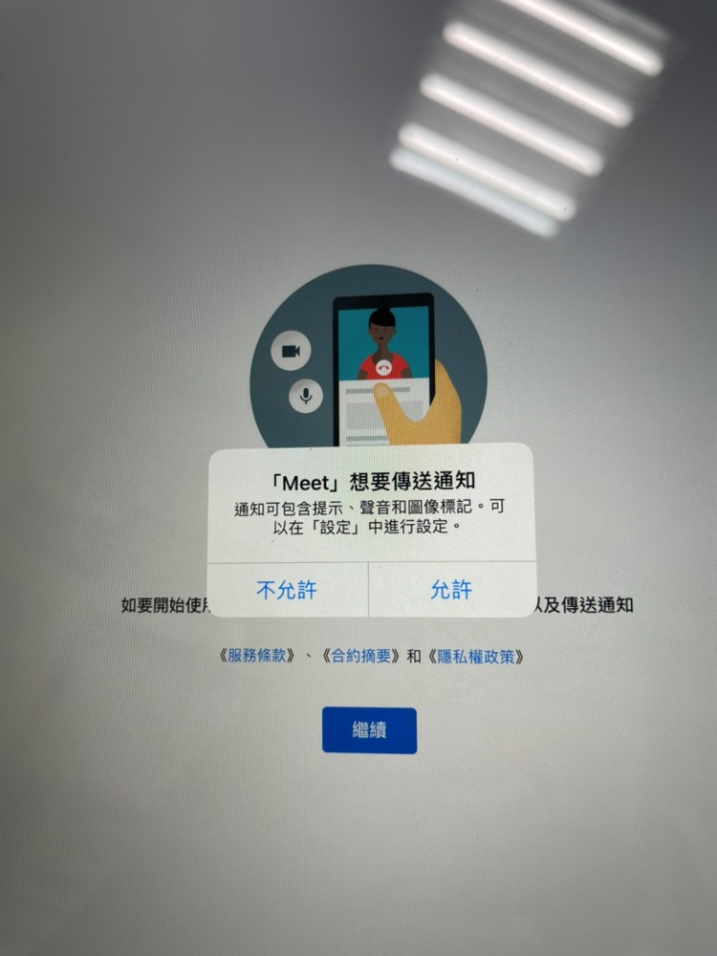
`
用手機或平板代替webcam和麥克風。
下載meet app，並開啟，允許取用麥克風與相機，通知就隨便。
隨便

Slide 5
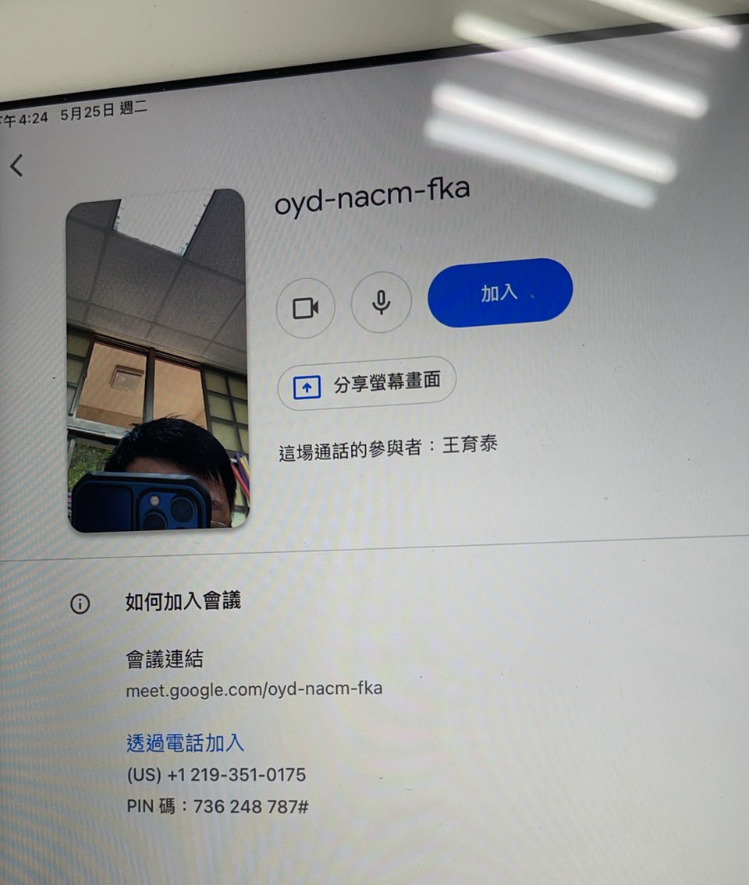
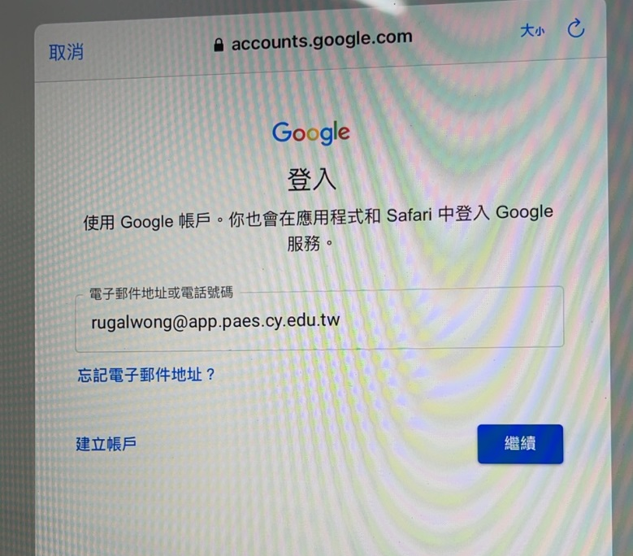
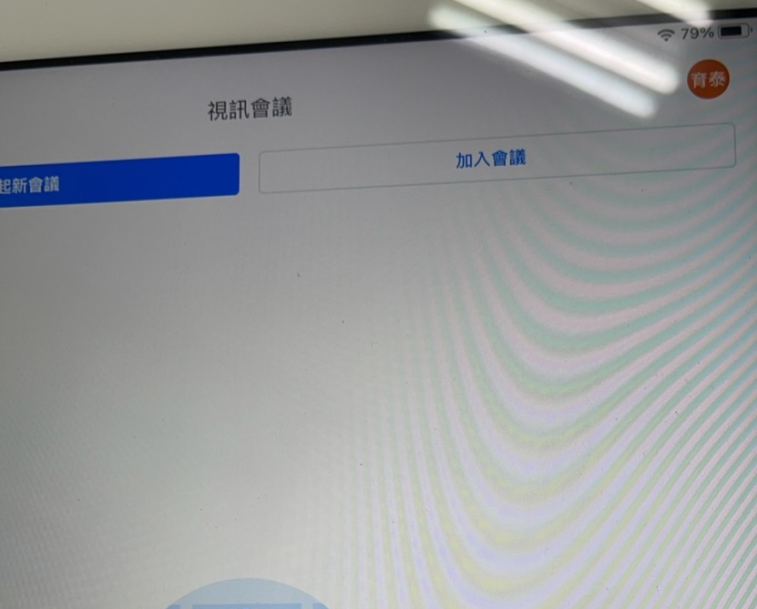
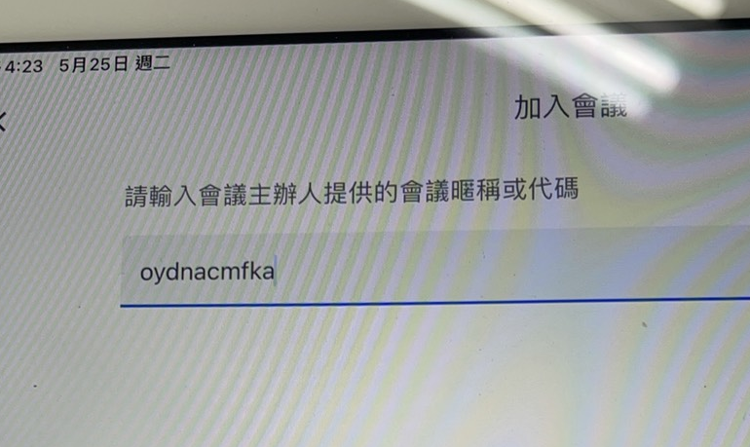
`
登入同一個帳號，加入同一個會議。

Slide 6
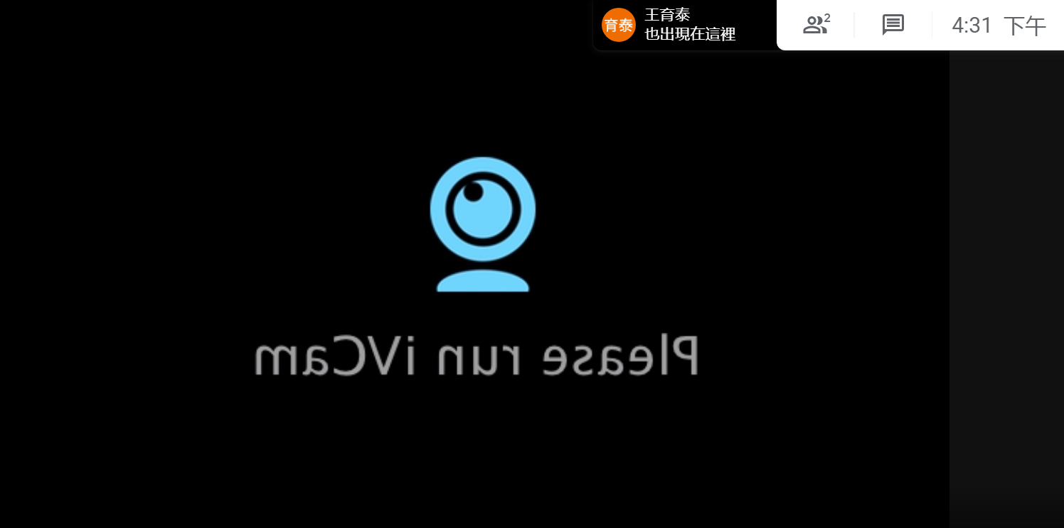
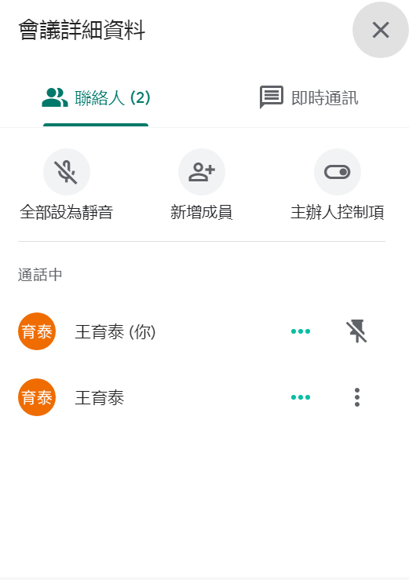
`
電腦版點選所有成員開啟控制面板。
電腦帳號。
手機帳號。

Slide 7
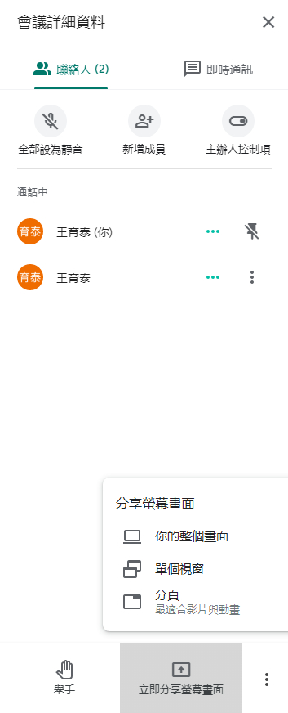
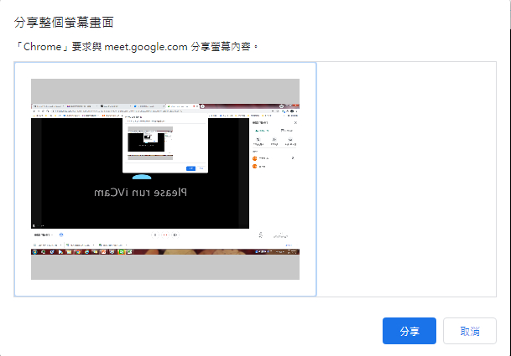
`
想用電子書或PPT講課時，分享電腦螢幕並釘選電腦帳號螢幕。
分享後點選釘選

Slide 8
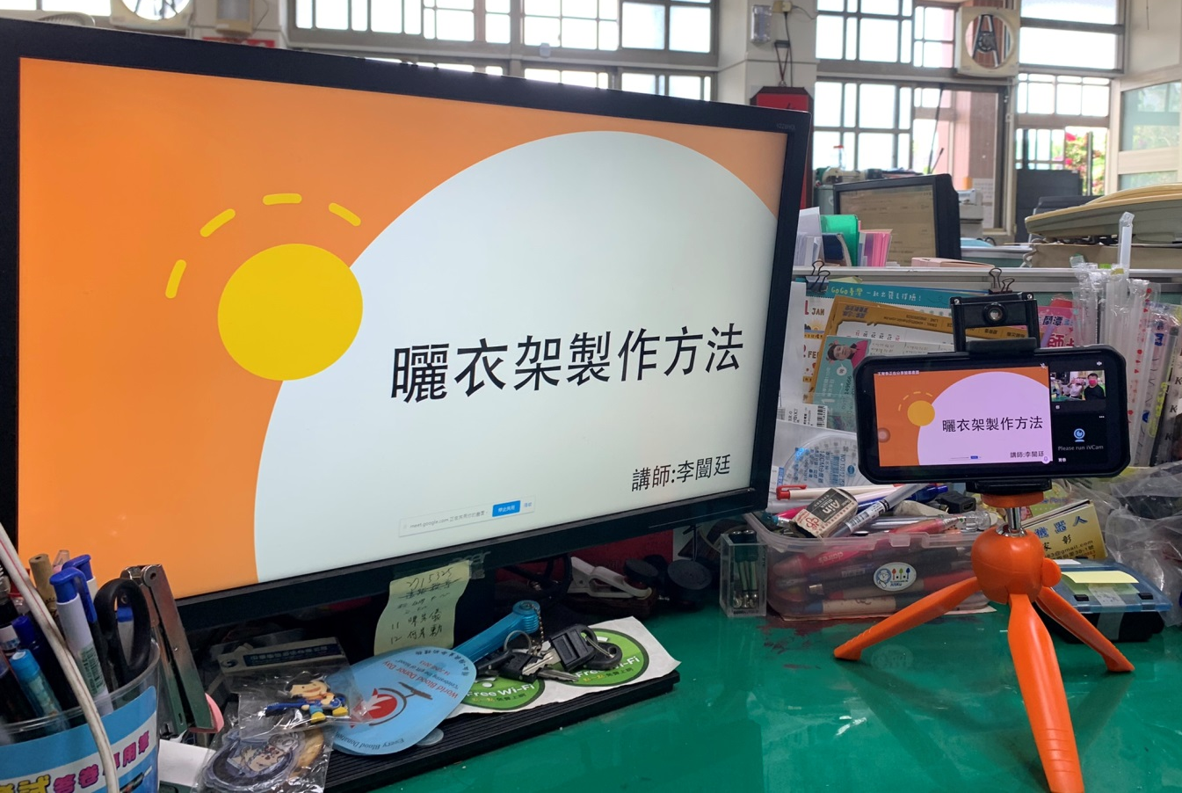
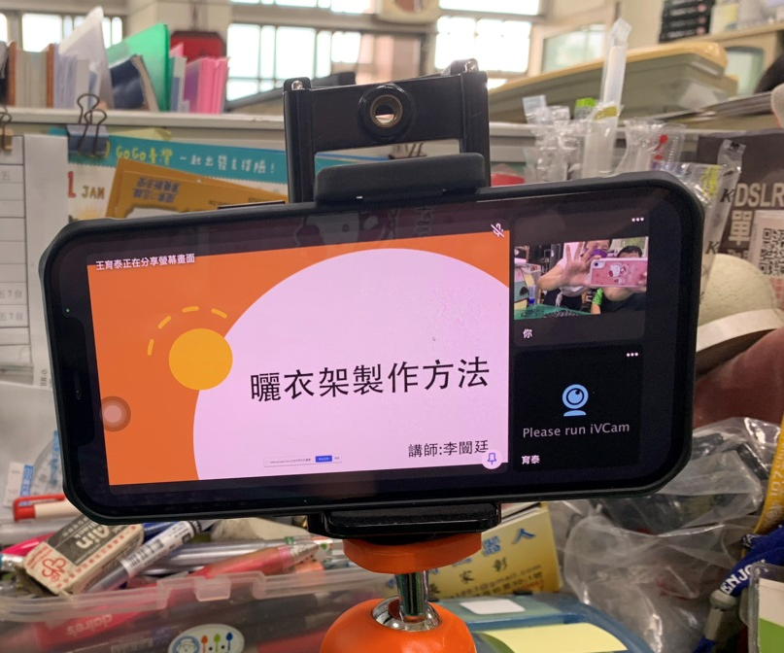
`
使用狀況
老師的手機平板帳號不靜音，可以一邊操作電子書或PPT一邊說話。
學生看到的情況。

Slide 9

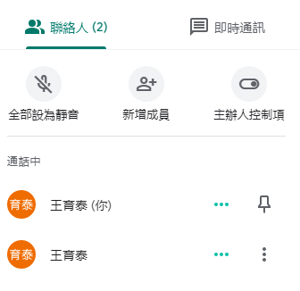
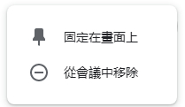
`
老師想要現身說法時，停止共用，釘選手機平板帳號。

Slide 10
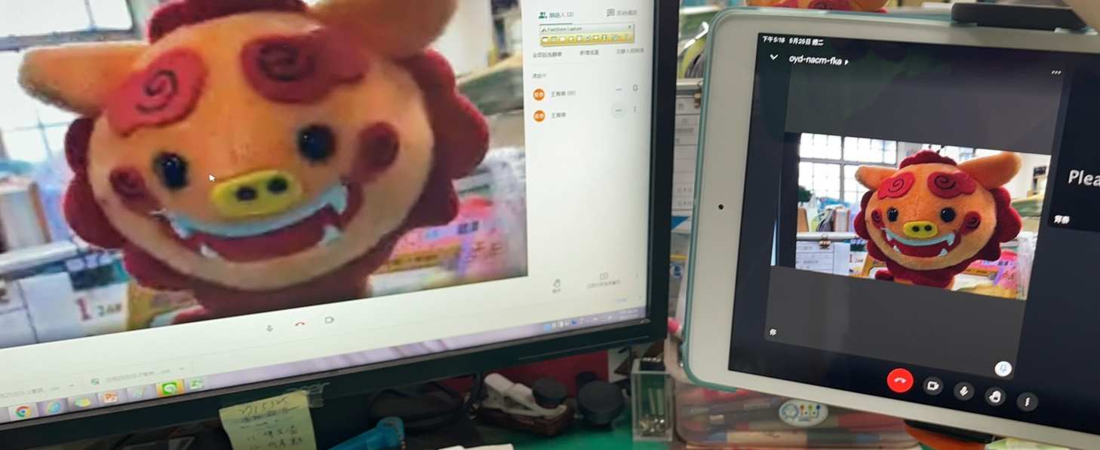
`
使用狀況

Slide 11

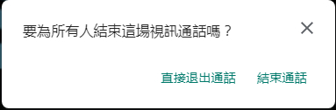
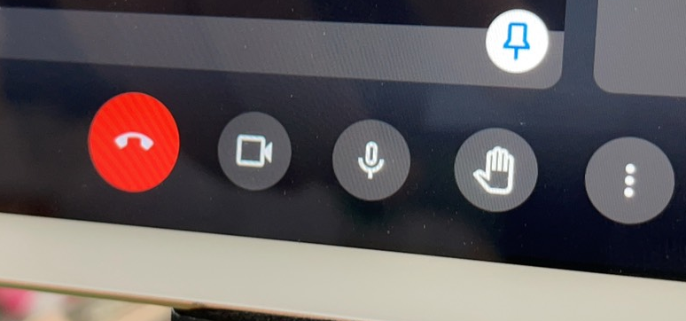
`
使用完後按紅色電話標示，再選直接退出通話，那麼會議室不會被取消，以後還可以用同個連結進行視訊。

Slide 12
簡報結束

